Slide 1

¿CÓMO ROBAMOS
A DIOS?

Slide 2
INTRODUCCIÓN
❖ Aunque Dios fue bueno con Israel, ellos le hicieron mucho mal
❖ En ocasiones Dios los acusó de…
= idolatría
= desobediencia
= incredulidad.
También los acusó de algo que sobresalta la mente
“Los acusó de Robarle”, MAL 3:8-9

Slide 3
❖ Esta es una acusación seria!
❖ Y me trajo a mente la pregunta:
¿Será posible que nosotros le estemos robando a Dios?
❖ Quizás lo estemos haciendo sin saber.
❖ Con esto en mente creo que vale la pena considera la como le podemos roba a Dios.

Slide 4
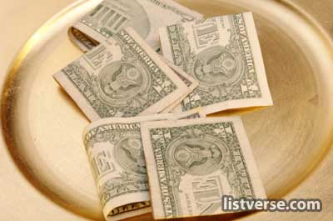
DE LA OFRENDA
DEL 1ST DÍA DE LA SEMANA
 1 COR 16:1-2 Es mandamiento dar; ofrendar
 2 COR 9:6-7
Principio para usar en dar; ofrendar
 Dos ejemplos…
= 2 COR 8:1-5,8
ellos emplearon el principio y así probaron su amor para los hermanos

Slide 5
= LUCAS 21:1-4
● La viuda también dio con la actitud correcta y usó el principio
● Su ofrenda demostró el amor que tenía para Dios
Cuando no ofrendamos con la actitud propia le estamos robando a Dios!

Slide 6

DE NUESTRO TIEMPO
 ECC 3:1-8
● Hay tiempo para todo en esta vida
 MR 4:18-19; LC 14:16-20
● Pero la gente le roba tiempo a Dios y lo usa en las cosas del mundo
¿Cuánto tiempo pasamos en la computadora? Navegando el internet? Viendo la televisión? En los pasatiempos?
Notes:
How much time do we actually give to God? Especially when compared to how much time we spend watching TV & movies. Browsing the Internet. Facebook. Our hobbies. Reading books other than the Bible. How much time do we really devote to spiritual matters?

Slide 7
 EF 5:15-16; COL 4:5
● Redimir el tiempo sabiamente!
Cuando no le damos tiempo a las cosas espirituales estamos robando a Dios!
Notes:
How much time do we actually give to God? Especially when compared to how much time we spend watching TV & movies. Browsing the Internet. Facebook. Our hobbies. Reading books other than the Bible. How much time do we really devote to spiritual matters?

Slide 8
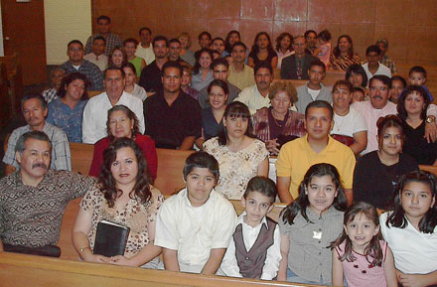

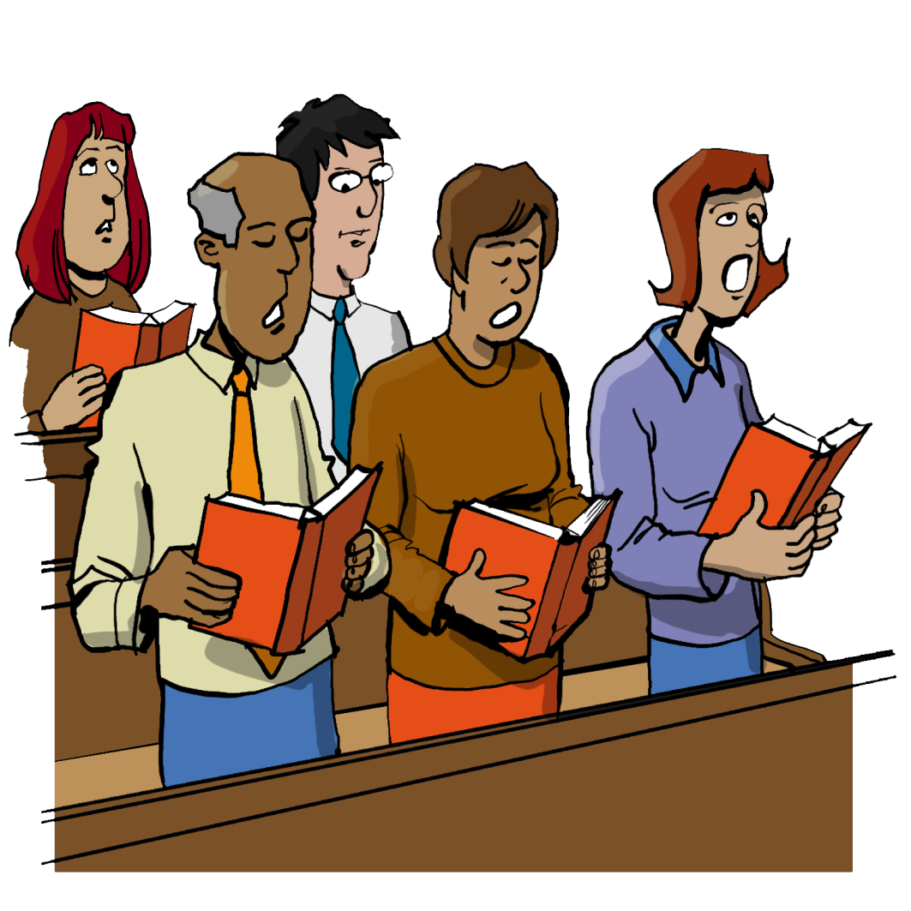
DE ALABANZA Y ADORACION
 JN 4:23-24
● Dios nos dice como adorarle porque quiere ser adorado
 HCH 2:42; 46
● Los primeros Cristianos alababan y adoraban a Dios continuamente

Slide 9
 HEB 10:25
● Somos mandados a no fallar en congregarnos
Cada vez que no asistimos a los servicios de adoración estamos robándole a Dios de la alabanza y adoración que El quiere y merece!

Slide 10

DE NUESTRO
AMOR
 1 COR 6:20; ROM 12:1; GAL 2:20
● El Señor nos compro; somos de El, cuerpo y vida
 MT 22:37; MT 10:37
● Nuestro primer amor es Dios!
● Si tienes que decidir entre el Señor y tus padres, debe elegir el Señor, MT 8:21-22

Slide 11
Cuando ponemos a cualquier cosa, cualquier situación o cualquier persona ANTES que Dios,…
le estamos robando a Dios de nuestro amor!

Slide 12
LECCIÓN
 Dios acusó a Israel de robarle!
¿Puede acusarnos a nosotros de lo mismo?
 Vamos examinar nuestra actitud, nuestras actividades, nuestros deberes a Dios, toda nuestra vida y asegurar que no estamos robando a Dios!
Porque es una cosa terrible caer en manos de un Dios vivo, HEB 10:31!

Slide 13
PLAN DE DIOS
DE SALVACIÓN
Se
Fiel
Hasta
La
Muerte
REV
2:10
Bautízate
MR
15:16
ROM
10:10
Confiesa
Arrepiéntete
HCH
17:30
JN
3:16
Cree
ROM
10:17
Oye

